Slide 1

.NET 微信公众平台开发教程
授课教师：
职务：

Slide 2
第1章 微信公众平台应用基础
学前提示
微信（WeChat）和QQ出自同一个公司——腾讯。是为移动终端推出的一款免费的即时通讯应用程序。相信很多读者已经使用过微信了。如果你只想用微信聊聊天、刷刷朋友圈，那就无需阅读本书了。因为微信简单易用，完全可以做到无师自通。但是如果你想成为一个微信应用的开发者，那就需要了解什么是微信公众平台，以及如何使用微信公众平台。因为大多数微信开发的功能都是基于微信公众平台的。

Slide 3
知识要点
微信公众平台和公众号
注册微信公众号
配置和使用微信公众号
微信公众平台的开发模式和开发流程

Slide 4
1.1 微信公众平台和公众号
1.1.1 订阅号
1.1.2 服务号
1.1.3 企业号
1.1.4 订阅号、服务号和企业号的主要区别

Slide 5
1.1.1 订阅号
订阅号是公众平台的一种账号类型，旨在为用户提供信息和资讯。
订阅号群发频率更高一些，但是消息显示在文件夹中，而不是直接显示在好友对话列表中。
订阅号又分为普通订阅号和认证订阅号。认证订阅号可以在聊天窗口底部设计自定义菜单，而普通订阅号则不能。

Slide 6
1.1.2 服务号
服务号每月只有4次群发机会，但是消息直接显示在好友对话列表中，更容易被用户注意到。另外，认证服务号具备九大高级接口（包括获取粉丝信息、带参数二维码等重要接口）。除了高级接口，微信支付功能也是只有认证服务号才可以申请的。

Slide 7
1.1.3 企业号
微信企业号是微信为企业客户提供的移动服务，旨在提供企业移动应用入口。它可以帮助企业建立员工、上下游供应链与企业IT系统间的连接。利用企业号，企业或第三方服务商可以快速、低成本地实现高质量的企业移动轻应用，实现生产、管理、协作、运营的移动化。企业号作为企业IT移动化解决方案，相比企业自己开发APP 具有明显的优势，具体如下：
（1）快速移动化办公。企业在开通企业号后，可以直接利用微信及企业号的基础能力，加强员工的沟通与协同，提升企业文化建设、公告通知、知识管理，快速实现企业应用的移动化；
（2）开发成本较低。仅需要按照企业号的标准API与现有系统进行对接；
（3） 零门槛使用。用户微信扫码关注即可使用，在玩微信时，随手处理企业号消息，无需学习即可流畅使用。

Slide 8
1.1.4 订阅号、服务号和企业号的主要区别
对比项目 | 订阅号 | 服务号 | 企业号
适用人群 | 面向媒体和个人，提供一种信息传播方式 | 面向企业、政府、组织，用于为客户提供服务 | 面向企业、政府、事业单位、非政府组织，用于实现生产管理、协作运营的移动化
消息的显示方式 | 消息显示在订阅号文件夹中 | 消息直接显示在好友的对话列表中
群发消息 | 每天可以群发1条消息 | 每月每可以群发4条消息 | 无限制群发消息
发送保密消息，禁止转发 | 无 | 无 | 有
关注身份验证 | 无 | 无 | 有
基本消息接收/回复接口 | 有 | 有 | 有
定制应用 | 无 | 无 | 有
高级接口能力 | 认证订阅号部分支持 | 认证服务号支持 | 认证企业号支持
微信支付 | 无 | 有 | 有

Slide 9
1.2 注册微信公众号
个人注册微信公众号，必须做好如下的准备：
（1）准备一个未用于注册过微信公众号的邮箱。
（2）准备一个绑定了本人银行卡的微信。

Slide 10
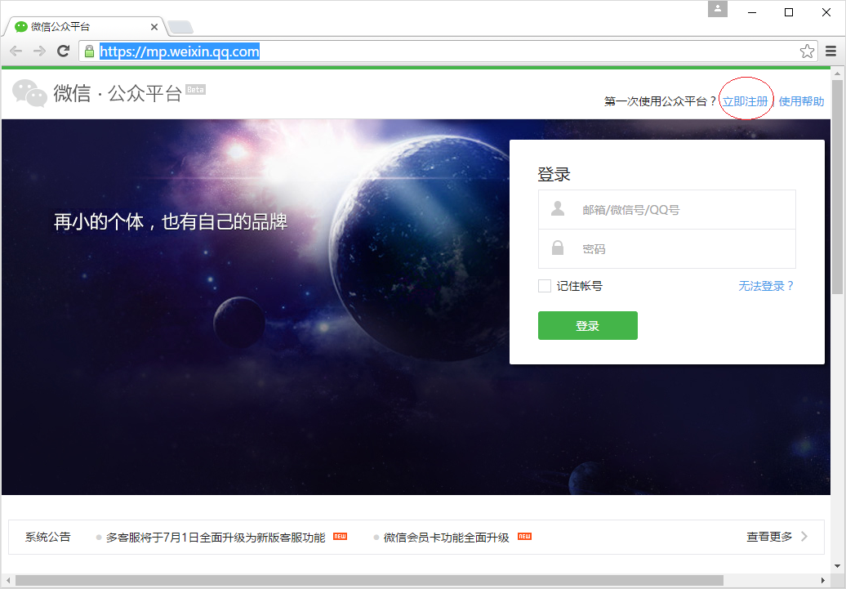
访问微信公众平台网址
https://mp.weixin.qq.com/

Slide 11
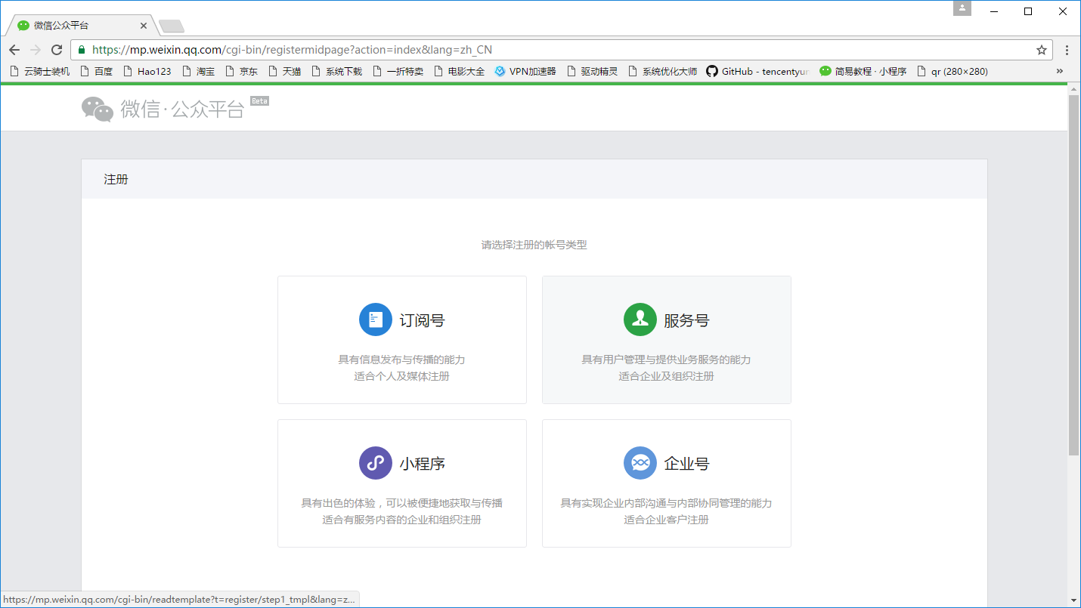

选择注册帐号类型

Slide 12
微信（mini program）小程序
微信（mini program）小程序是腾讯于2017年1月9日发布的基于微信平台的一款新产品。它可以是一种不需要下载安装即可使用的应用，用户扫一扫或搜一下即可打开应用。
作为一种新的微信产品，小程序不同于传统意义的微信公众号， 主要区别如下：
（1）从使用的便捷度上比较，微信公众号通常需要关注，而小程序可以直接使用。
（2）从推广方式上比较，微信公众号一般既可以线下推广，也可以线上微信群、朋友圈推广；而小程序则一般线下使用，线上微信群、朋友圈不能转发。
（3）从推送消息的角度上比较，微信公众号通常可以向关注者推送消息；而小程序则安静很多，它不会向用户推送消息，而只是等用户需要使用时来找它。

Slide 13
小程序一般适合如下情况
（1）低频的工具类应用，例如计算贷款，汇率等，
（2）政府公共应用，例如，查询公积金，查询公共事务等；
（3）一些轻量级的线下连接的服务应用，例如餐馆点餐，吃饭预约，挂号预约等。

Slide 14
注册微信公众号需要经过下面5个步骤
（1）填写基本信息；
（2）邮箱激活；
（3）选择类型；
（4）信息登记。
（5）填写公众号信息；

Slide 15
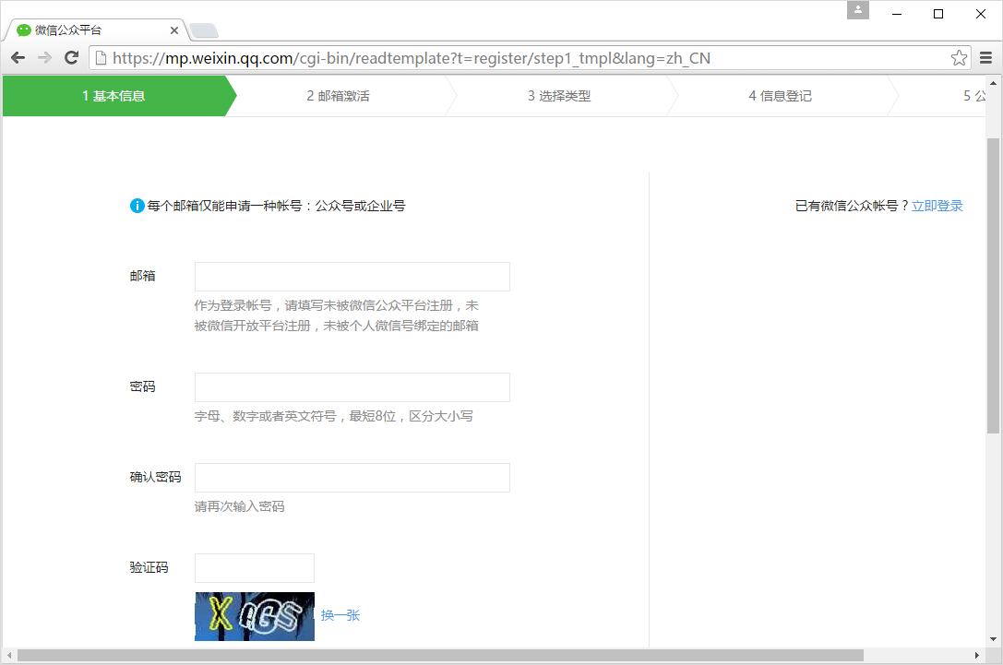
公众号注册页面之填写基本信息

Slide 16
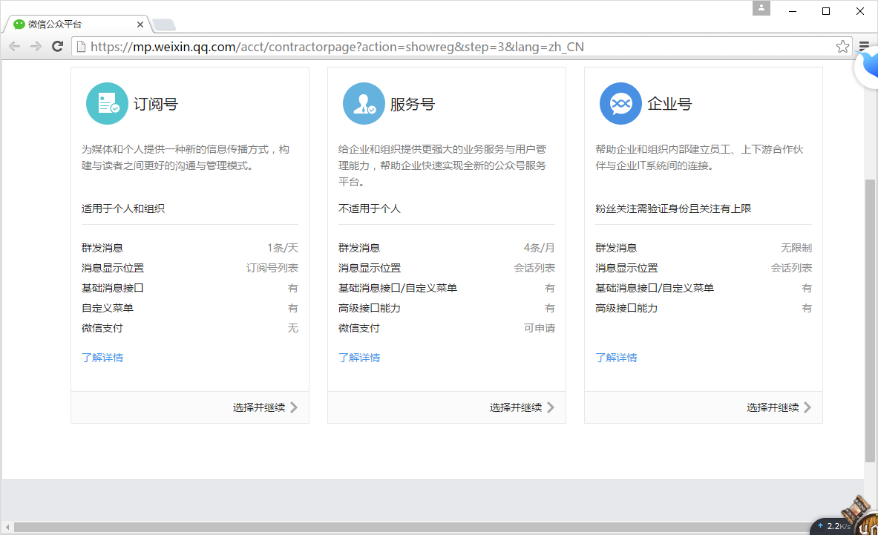
选择注册公众号的类型

Slide 17
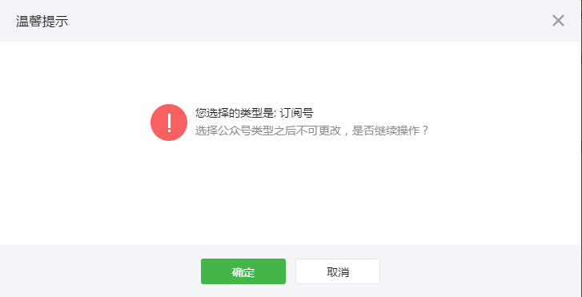
确认注册订阅号

Slide 18
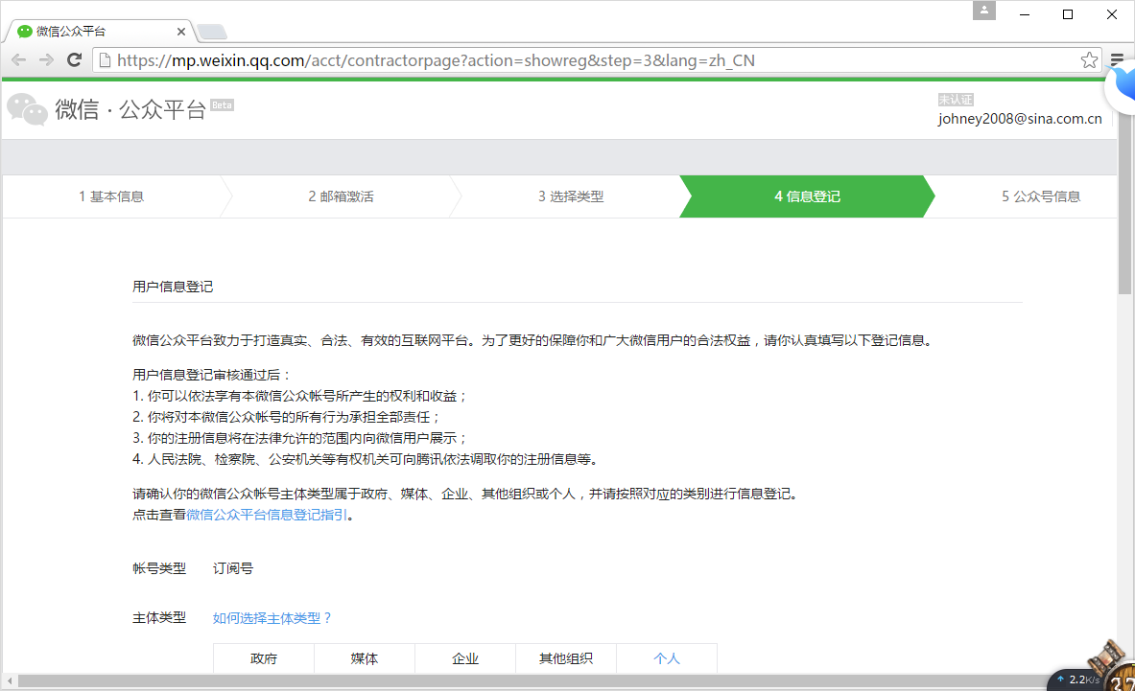
“信息登记”页面

Slide 19
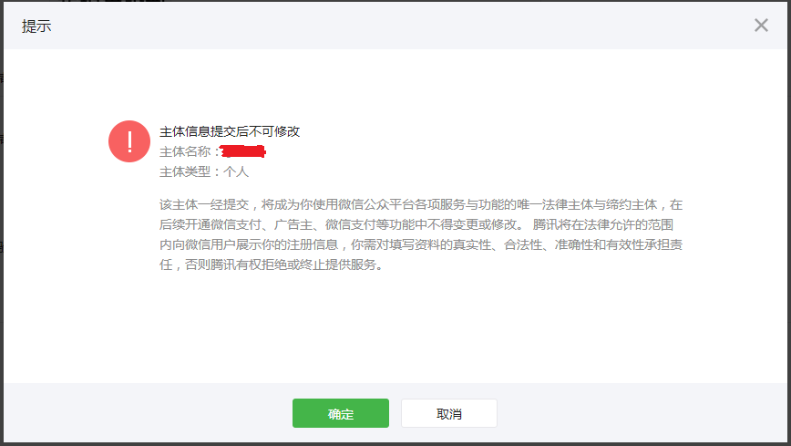
确认注册主体

Slide 20
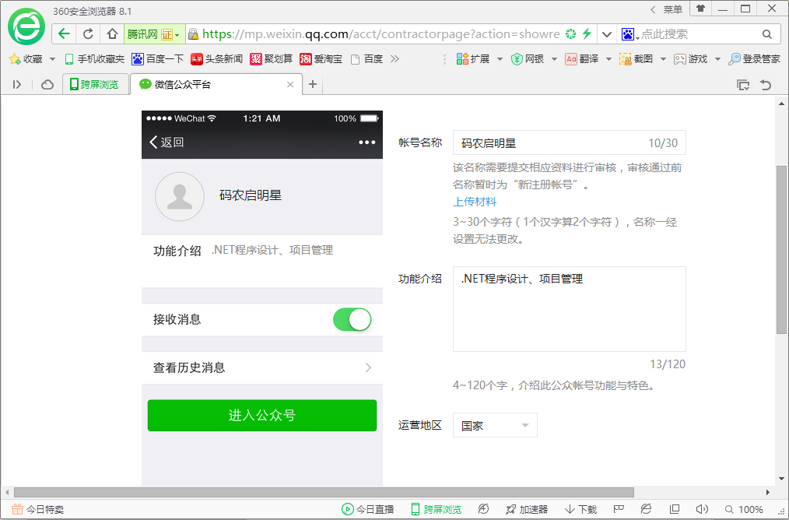
填写公众号信息页面

Slide 21
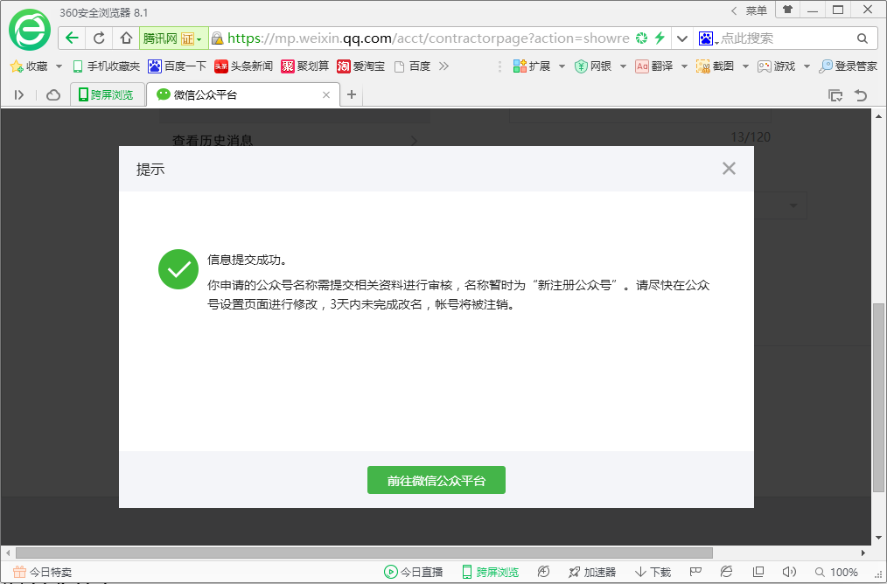
提示修改公众号名称

Slide 22
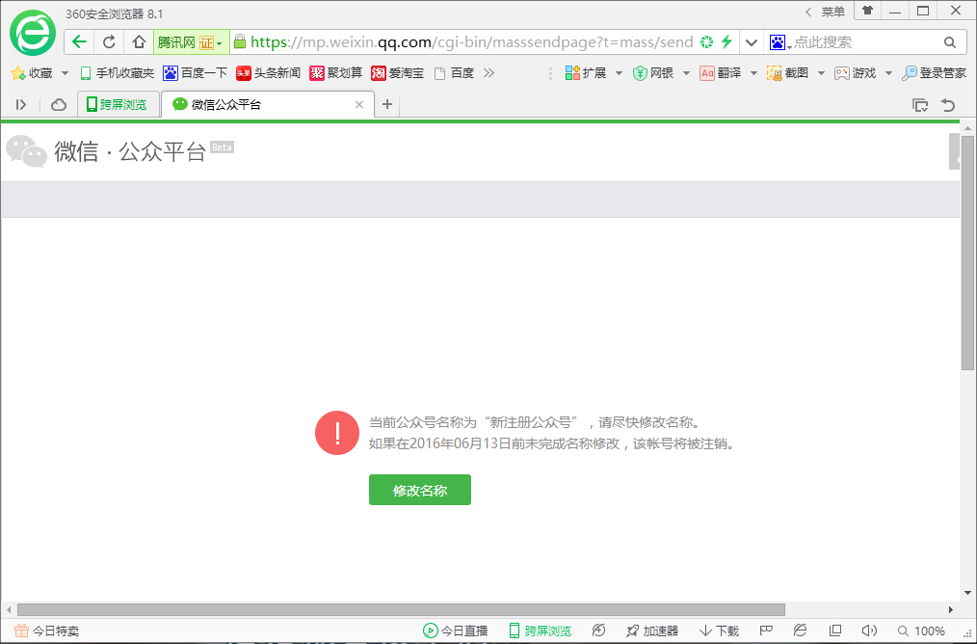
提示修改公众号名称的页面

Slide 23
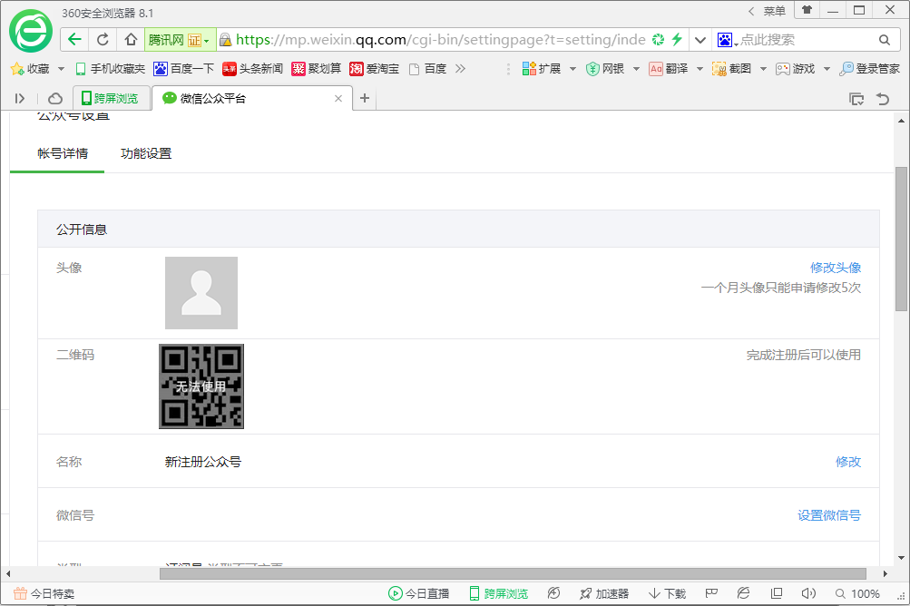
提示修改公众号名称的页面

Slide 24
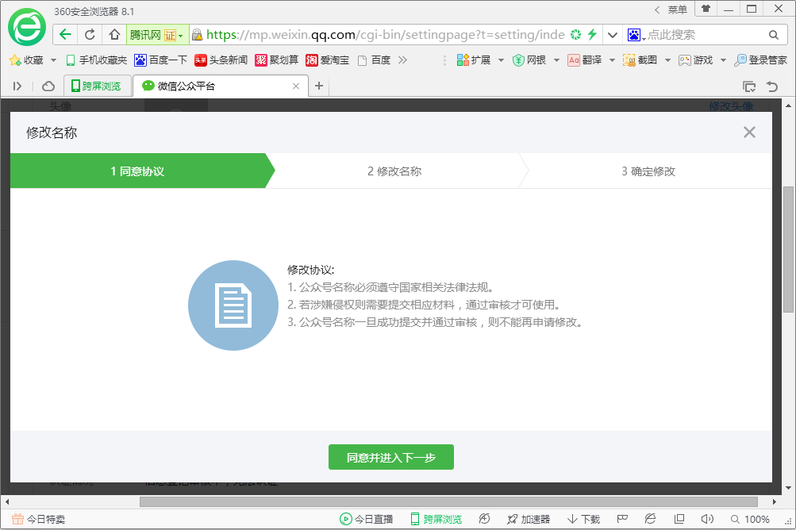
“修改名称协议”页面

Slide 25
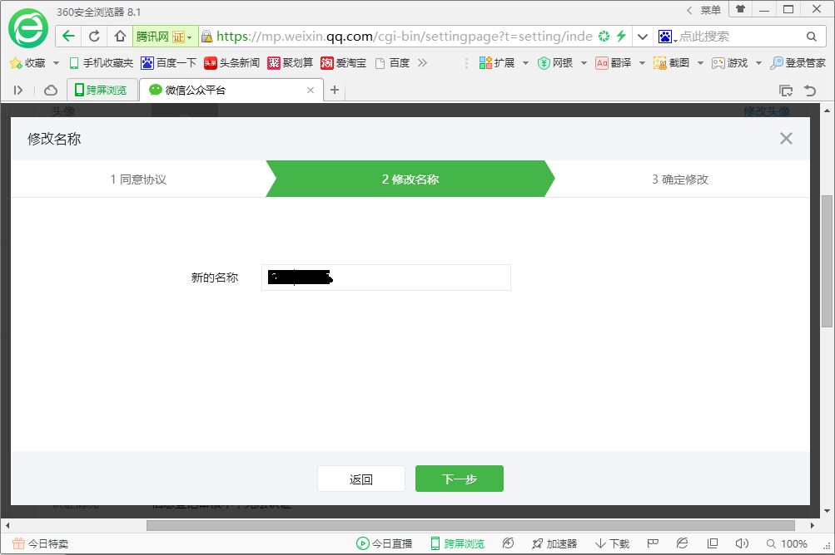
修改名称页面

Slide 26
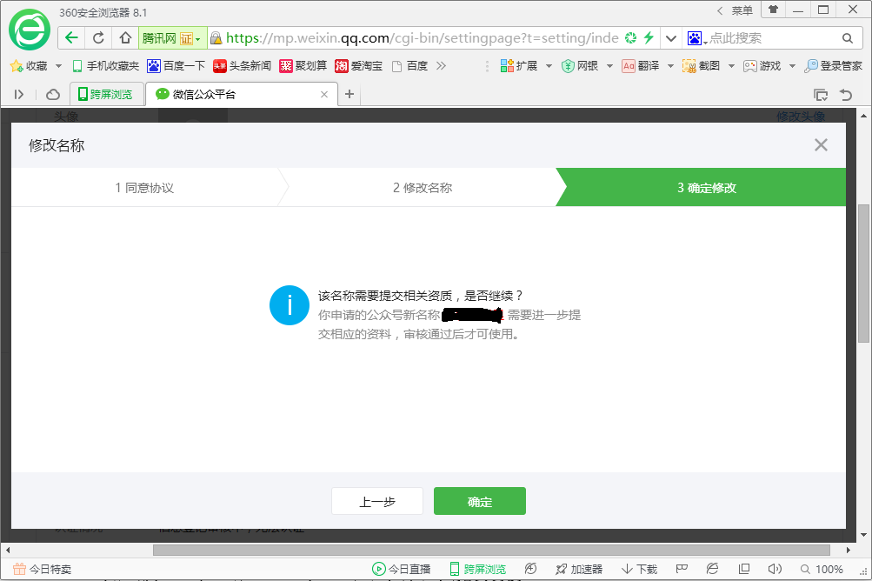
确定修改页面

Slide 27
1.3 配置和使用微信公众号
1.3.1 登录微信公众平台
1.3.2 设置微信公众平台
1.3.3 管理
1.3.4 功能

Slide 28
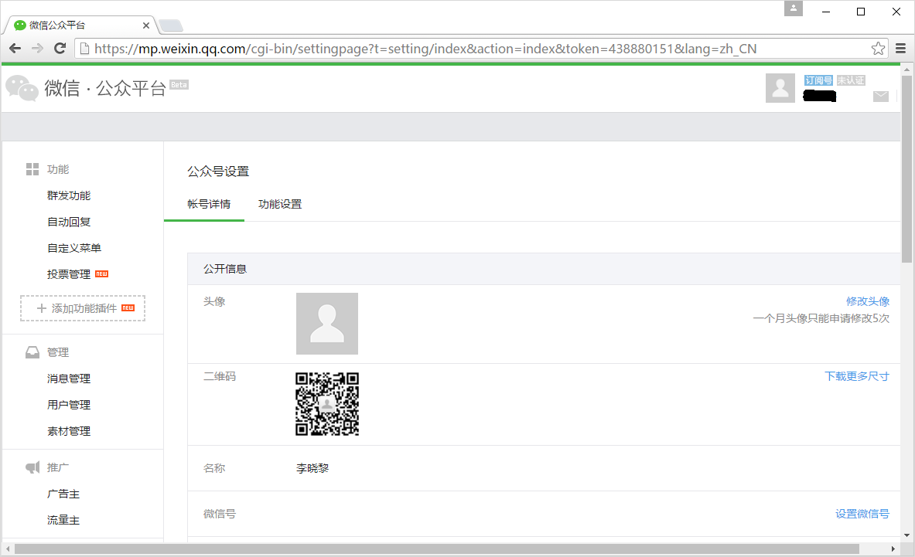
1.3.1 登录微信公众平台
https://mp.weixin.qq.com/

Slide 29
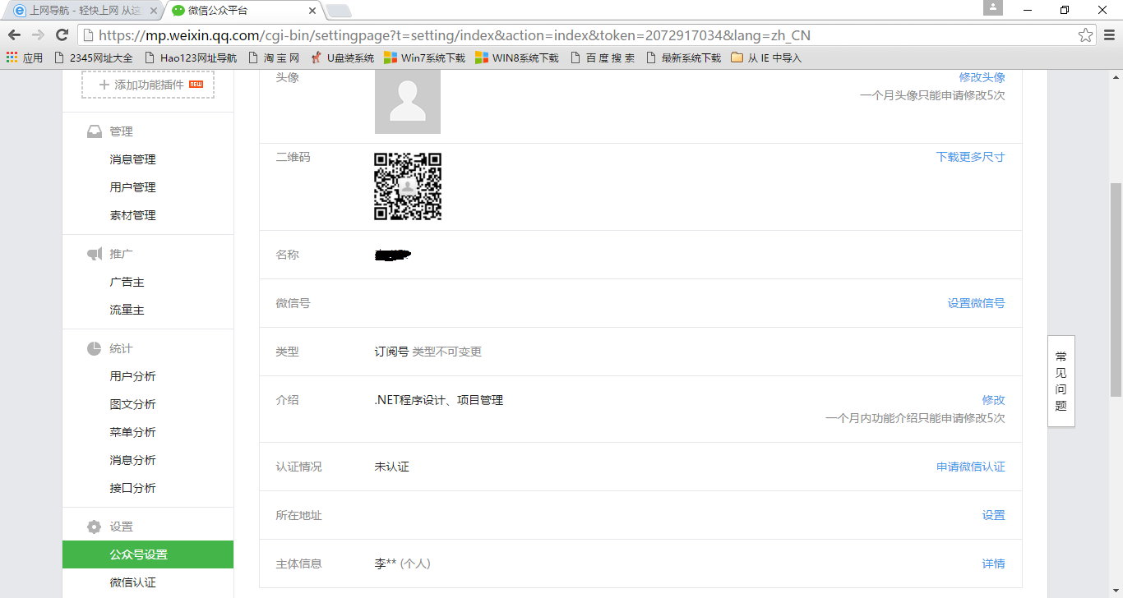
1.3.2 设置微信公众平台

Slide 30
设置公众号参数和功能

Slide 31
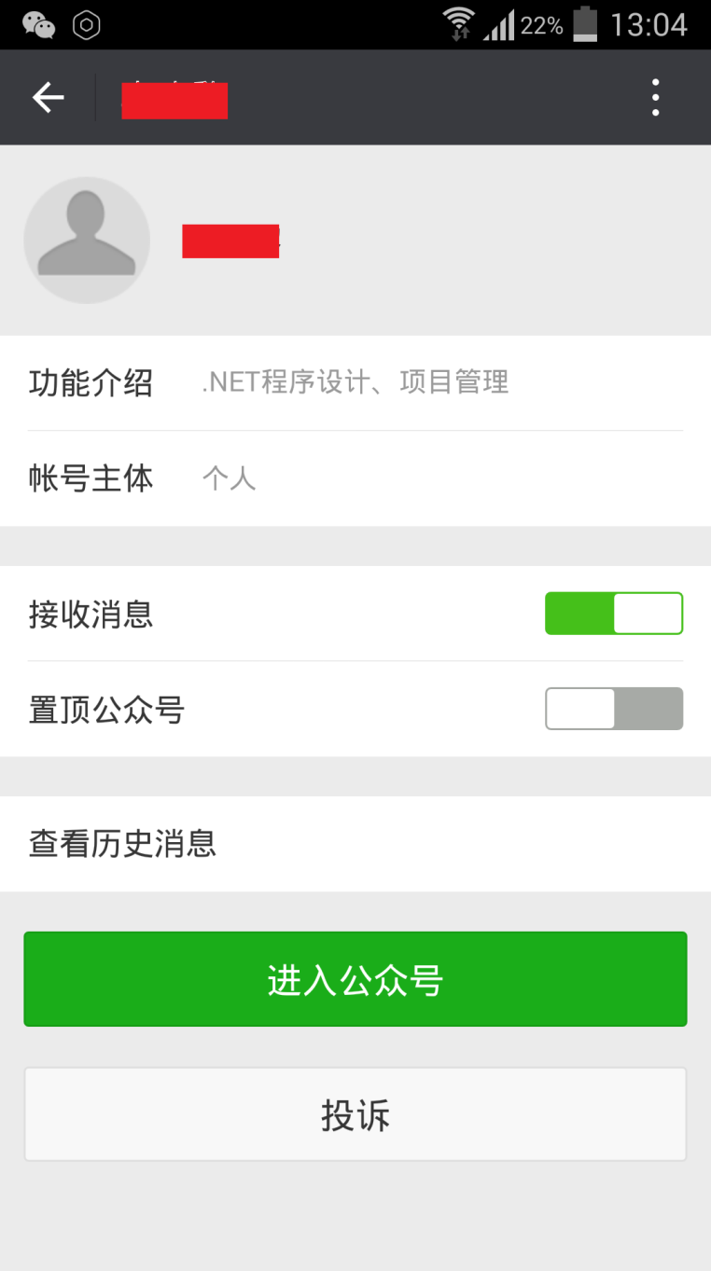
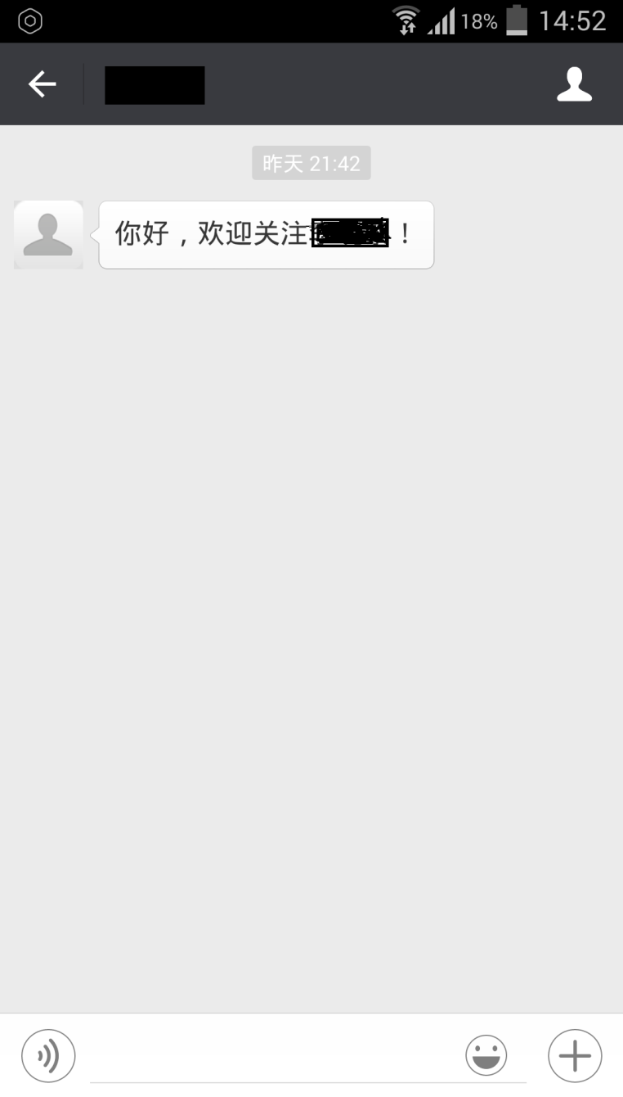
扫描公众号二维码后提示访问该公众号

Slide 32
1.3.3 管理
1. 消息管理
2. 用户管理
3. 素材管理

Slide 33
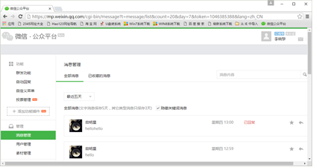
1. 消息管理
在“管理”栏目里选择“消息管理”，可以打开消息管理页面

Slide 34
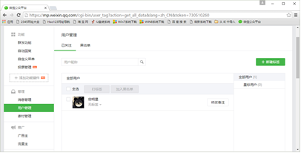
2. 用户管理
在“管理”栏目里选择“用户管理”，可以打开用户管理页面

Slide 35

为用户设置一个标签
在用户管理页面中，可以查看所有关注该公众号的用户。选中用户前面的复选框，单击“打标签”按钮

Slide 36
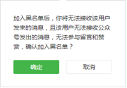
将用户加入黑名单

Slide 37
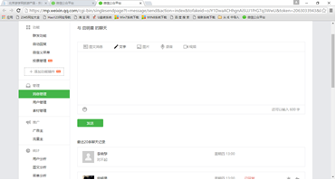
查看与指定用户的聊天记录

Slide 38
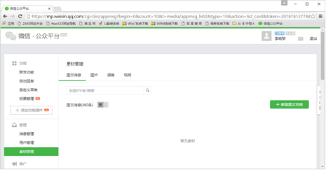
3. 素材管理

Slide 39
素材管理页面

Slide 40
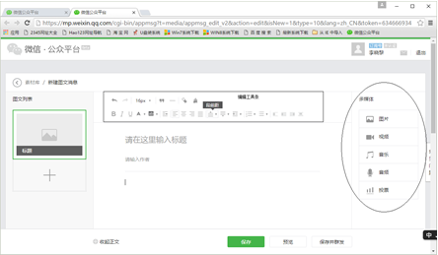
新建图文消息

Slide 41
1.3.4 功能
1. 群发功能
2. 自动回复
3. 自定义菜单
4. 投票管理

Slide 42
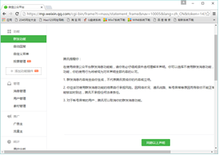
1. 群发功能
在“功能”栏目里选择“群发功能”，如果之前未开启群发功能，则会打开腾讯关于群发功能的声明页

Slide 43
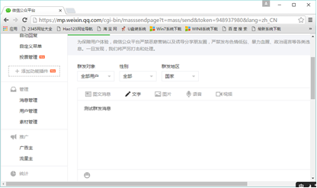
群发消息页面

Slide 44
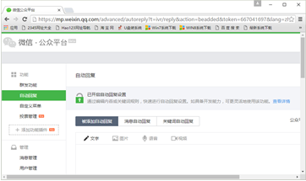
2. 自动回复
在“功能”栏目里选择“自动回复”，可以打开自动回复页面

Slide 45
可以设置在下面3种情况下的自动回复
（1）被添加时；
（2）收到所有消息时；
（3）收到指定的关键词时。

Slide 46
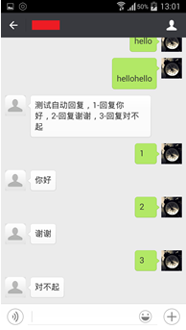
体验自动回复的功能

Slide 47
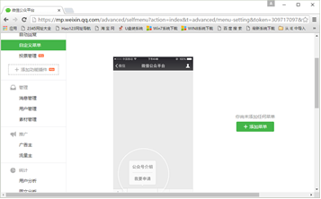
3. 自定义菜单

Slide 48
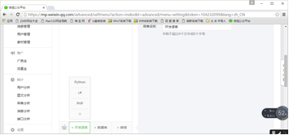
编辑自定义菜单项

Slide 49
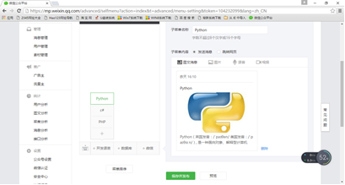
编辑子菜单属性

Slide 50
设置自定义菜单
水平菜单项 | 垂直子菜单项 | 对应的图文消息
开发语言 | Python | Python
 | C# | C# .net
 | PHP | PHP
数据库 | SQLServer | SQL Server
 | MySQL | MySQL
微信 | 什么是微信 | 什么是微信
 | 微信公众平台 | 微信公众平台

Slide 51
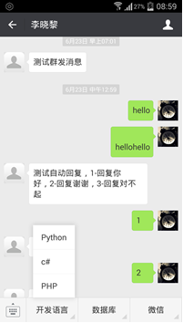
查看公众号的自定义菜单

Slide 52
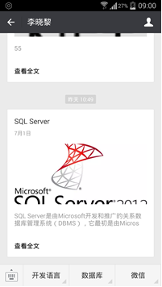
选择菜单项自动回复消息

Slide 53
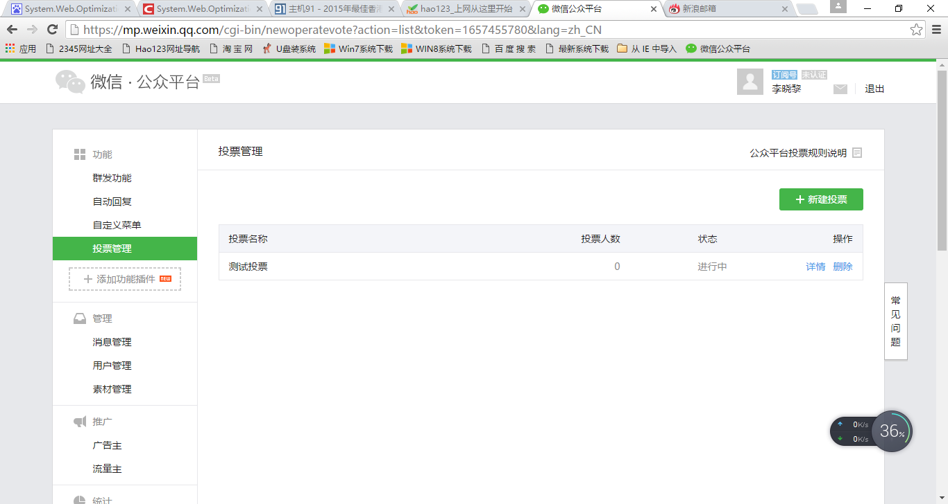
4. 投票管理

Slide 54
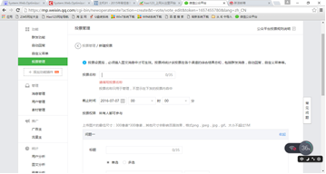
新建投票页面

Slide 55
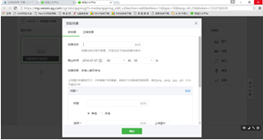
发起投票”对话框

Slide 56
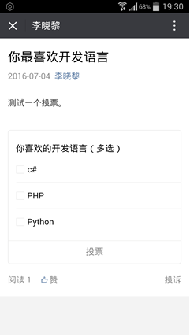
粉丝看到的包含投票的图文消息

Slide 57
1.4 微信公众平台的开发模式和开发流程
1.4.1 Web应用程序的开发模式和开发流程
1.4.2 Web应用程序的基本开发流程
1.4.3 微信公众平台的前端开发模式
1.4.4 微信公众平台的后端开发模式
1.4.5 开发者与微信公众平台之间的数据交互
1.4.6 本书实例的开发模式

Slide 58

1.4.1 Web应用程序的开发模式和开发流程
（1）C/S架构应用程序

Slide 59
客户机上的任务主要如下：
● 建立和断开与服务器的连接。
● 提交数据访问请求。
● 等待服务通告，接受请求结果或错误。
● 处理数据库访问结果或错误，包括重发请求和终止请求。
● 提供应用程序的友好用户界面。
● 数据输入/输出及验证。

Slide 60
服务器上的任务主要如下：
● 为多用户管理一个独立的数据库。
● 管理和处理接收到的数据访问请求，包括管理请求队列、管理缓存、响应服务、管理结果和通知服务完成等。
● 管理用户账号、控制数据库访问权限和其他安全性。
● 维护数据库，包括数据库备份和恢复等。
● 保证数据库数据的完整或为客户提供完整性控制手段

Slide 61

浏览器/服务器（B/S）网络模型

Slide 62
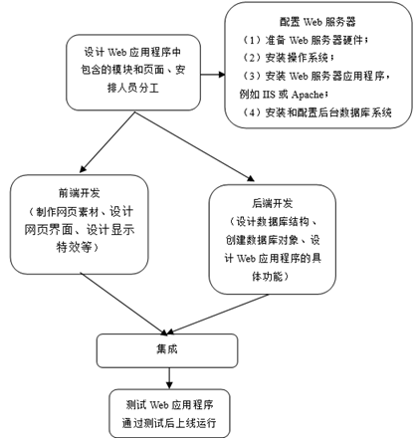
1.4.2 Web应用程序的基本开发流程

Slide 63
1.4.3 微信公众平台的前端开发模式
1．什么是Web前端开发
2．Web前端开发的要素
3．微信公众平台前端开发技术

Slide 64
1．什么是Web前端开发
所谓Web前端开发，从字面理解，就是设计前端用户浏览的界面。
随着Web 2.0和Web 3.0时代的相继到来，静态网页设计已经不是Web前端开发工程师的主要工作了。Web应用程序越来越向桌面软件靠拢，使用JavaScript语言开发动态网页已经是Web前端开发的重要组成部分。

Slide 65
2．Web前端开发的要素
（1）HTML
（2）CSS
（3）JavaScript

Slide 66
3．微信公众平台前端开发技术
腾讯为微信提供了充分的前端技术支持，包括一个与微信原生视觉体验一致的基础样式库WeUI、一个基于微信内的网页开发工具包JS-SDK和微信浏览器私有接口WeixinJSBridge。使用它们可以开发出与微信紧密结合的、独特的手机网页。本书将在第10章介绍微信前端开发技术的具体情况。

Slide 67
1.4.4 微信公众平台的后端开发模式
前端程序运行在客服端的浏览器，而后端程序则运行于Web服务器。比较流行的开发后端程序的语言包括java、PHP、ASP.net和Python等。
腾讯为微信设计了很多开发接口，每个开发接口实际上就是一个url。开发者可以通过GET方式访问开发接口获取微信公众号的相关消息，也可以通过POST方式将数据提交到开发接口，从而实现对微信公众号相关配置（例如对某些数据的增、删、改）。

Slide 68
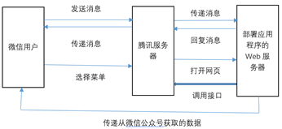
微信公众号应用程序的工作原理

Slide 69
1.4.5 开发者与微信公众平台之间的数据交互
1．向开发接口提交数据
通常可以通过下面2种方式向开发接口提交数据：
（1）在url中带参数。例如，大多数开发接口都需要在url中带上access_token，代码如下：
https://api.weixin.qq.com/cgi-bin/xxxxxxx?access_token=ACCESS_TOKEN
（2）将特定格式的数据以POST形式提交至开发接口。提交的数据通常是JSON格式或XML格式的字符串。

Slide 70
JSON
JSON是JavaScript Object Notation的缩写，是一种轻量级的数据交换格式。JSON字符串具有如下特点：
● 以键值对的形式表示数据；键是数据的名字，包含在以双引号中，值跟在键的后面。键和值之间以：分隔。
● 数据以逗号分隔；
● 使用花括号{}保存对象；
● 使用方括号[]保存数组；

Slide 71
2．接收微信公众平台发送的数据
微信公众平台会在以下情况下向开发者发送数据。
（1）当开发者调用某些开发接口时；
（2）当微信公众收到消息后，会将消息封装成XML字符串，然后按照配置将XML字符串以Post方式发送给开发者。XML是一种标记语言，它是可扩展的，使用者可以创建自定义元素以满足创作需要。关于具体XML字符串的具体情况将在第5章中介绍。

Slide 72
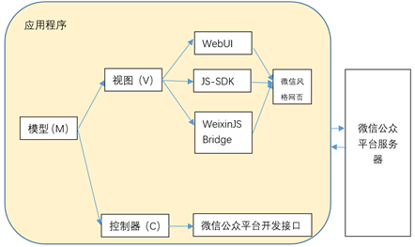
1.4.6 本书实例的开发模式

